Slide 1
Вредное воздействие холестерина
ФГБОУ ВО «КАЗАНСКИЙ ГОСУДАРСТВЕННЫЙ МЕДИЦИНСКИЙ УНИВЕРСИТЕТ»
МИНИСТЕРСТВА ЗДРАВООХРАНЕНИЯ РОССИЙСКОЙ ФЕДЕРАЦИИ
КАФЕДРА ГИГИЕНЫ, МЕДИЦИНЫ ТРУДА
ЗАВЕДУЮЩАЯ КАФЕДРОЙ – Д.М.Н. ФАТХУТДИНОВА Л.М.
Выполнили студенты мпф группы 3504

Slide 2
Холестерин
(с греч. chole — желчь и stereo — твердый, жёсткий)
природный нерастворимый в воде липофильный спирт
Около 80% синтезируется в организме (печенью, кишечником, почками, надпочечниками, половыми железами)
остальные 20% должны поступать с пищей

Slide 3
Оптимальные значения липидных параметров плазмы крови у практически здоровых людей
Липидные параметры | Ммоль/л | Мг/дл
ОХС | < 5,0 | < 190
ХСЛНП | < 3,0 | < 115
ХСЛВП | > 1,0 (муж), 1,2 (жен) | > 40 ( муж), 46 ( жен)

Slide 4
Холестерин
Липопротеины низкой плотности (ЛПНП) - атерогенные
Липопротеины высокой плотности (ЛПВП) - антиатерогенные

Slide 5
Низкомолекулярные липопротеиды малорастворимы и склонны к выделению в осадок кристаллов холестерина и к формированию атеросклеротических бляшек в сосудах, тем самым повышая риск инфаркта или ишемического инсульта, а также других сердечно-сосудистых осложнений.

Slide 6
Атеросклероз

Slide 7
Первые признаки атеросклероза развиваются вследствие стеноза артериальных сосудов в роста атеросклеротической бляшки, и нарушением кровотока в органах и тканях.
К основным симптомам относятся:
Ишемическая болезнь сердца( закупорка коронарной артерии)
Клинически ИБС проявляется чаще всего стенокардией.
Развивается болезнь на фоне атеросклеротически измененных коронарных сосудов.

Slide 8
Симптомами являются кратковременные выраженные болевые ощущения в грудной клетки за грудиной в ответ на физическую или эмоциональную нагрузку. Снимается приступ с помощью нитроглицерина.
Одышка, также является признаком ИБС.
Нарушение ритма сердечной деятельности.
Цианоз периферических участков тела и акроцианоз.

Slide 9
Отеки ( закупорка сосудов нижней конечности). Болевые ощущение в ногах при ходьбе, которые обусловлены облитерирующим эндартериитом.

Slide 10
Нарушение мнестических функций ( закупорка сосудов головного мозга): внимания, памяти, речи т.д. Работа ЦНС ухудшается при поражении мозговых артерий, развивается хроническая гипоксия мозга, клетки погибают. В конечном итоге формируется деменция сосудистого генеза.

Slide 11
Острая почечная недостаточность ( закупорка почечной артерии). Основными проявлениями являются: гипертония; рвота и тошнота; боли, локализующиеся в области спины; значительное ухудшение общего состояния.

Slide 12
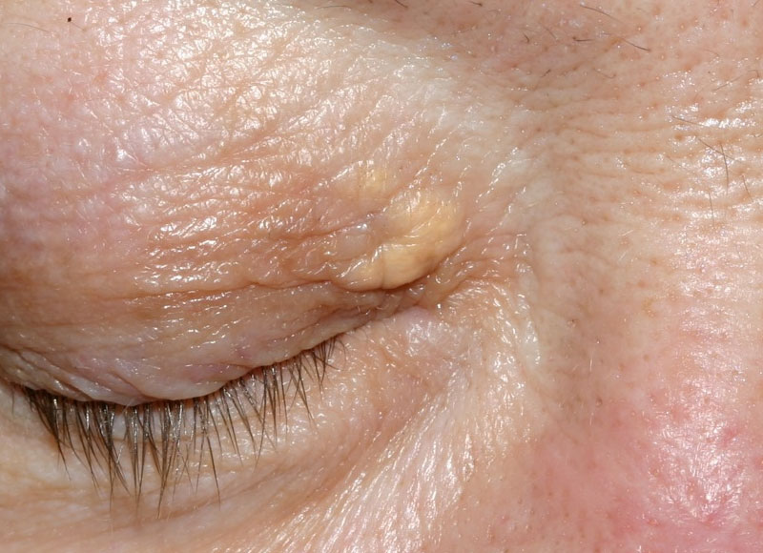
Глаза
Гиперлипидемия может оказывать неблагоприятное воздействие на ваши глаза, вызывая липидную дугу роговицы, окклюзию сетчатки и ксантому.
Когда накопление холестерина достигает определенного уровня, может произойти закупорка кровеносного сосуда сетчатки. Этот сгусток крови может отрезать кровоснабжение в части глаз или может разорваться, что в конечном итоге приведет к потере зрения в пораженном глазу.

Slide 13
Суставы
При злоупотреблении вредной едой холестерин откладывается как на стенках сосудов, так и внутри суставной сумки. При неправильном питании эти отложения могут накапливаться десятки лет. Все это время происходят процессы деградации суставного хряща, что выражается уменьшением выделения гиалуроновой кислоты — единственной природной смазкой для хрящевой ткани. Происходит притеснение и ограничение в движениях. По этой причине полные люди гораздо чаще сталкиваются с проблемой артрозов, артритов и других подобных болезней. Основная проблема в том, что процесс необратим.

Slide 14
Холестерин и потенция
Если мужчина страдает от высокого холестерина, сосуды закупориваются холестериновыми бляшками и кровь не поступает в должном количестве. Вследствие этого, потенция понижается. Многочисленные исследования доказывают,что следствием повышенного холестерина неизбежно стает импотенция.

Slide 15
Заключение
На основе выше представленной информации, можно сделать следующие заключение: холестерин обладает существенным атерогенным действием, может причинять вред сердечно-сосудистой, половой, опорно-двигательной системе. Поэтому необходимо ответственно относиться к факторам, способным повлиять на качество и количество холестерина в организме. Контроль и снижение липидных соединений с низкой плотностью являются мерами профилактики множества опасных заболеваний.

